Slide 1

Продукт недели.
Празител Особый
против гельминтов для кошек и собак старше 6 лет

Slide 2

Актуальность
Чем опасны паразитарные заболевания, вызываемые гельминтами, и почему так важно бороться с ними?
они распространены повсеместно и активны в течение всего года;
обитают во внутренних органах и тканях – их не увидеть на коже и шерсти, как, например, блох или клещей;
могут впасть в «спячку» как в организме животного, так и в окружающей среде на срок до нескольких лет;
многие из них передаются человеку;
некоторые гельминтозы практически неизлечимы.
Наиболее опасны эти заболевания, в первую очередь, для пожилых животных. Причинами этого являются ослабление иммунитета и снижение функций внутренних органов. Применение антигельминтных препаратов стареющим собакам и кошкам может привести к дополнительной токсической нагрузке на печень и ЖКТ. Необходимо четкое соблюдение инструкции и контроль со стороны лечащего ветеринарного врача.
В то же время, недавно в наших магазинах появился антигельминтный препарат, разработанный специально для собак и кошек старше 6 лет.

Slide 3
Празител Особый – состав и преимущества
Этот препарат называется Празител Особый. Он выпускается в форме суспензии для собак и кошек. Применять данное средство рекомендуется с 6 лет.
Назначают препарат с лечебной и профилактической целью при заболеваниях, вызванных круглыми и ленточными гельминтами.
Основным преимуществом препарата является наличие в его составе очищенной формы празиквантела (R-празиквантел), благодаря которому:
снижается токсичность препарата;
повышается поедаемость собаками и кошками за счет уменьшения горького вкуса.
Помимо этого в составе препарата содержатся:
пирантела памоат – действует на круглых гельминтов;
силибин – антиоксидант, защищающий клетки печени от токсинов;
инулин – пребиотик, поддерживающий работу полезной микрофлоры кишечника.
Препарат укомплектован шприц-дозатором для удобства применения.
Относится к 4 классу опасности (малоопасные вещества).

Slide 4


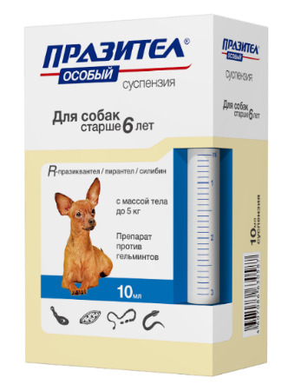
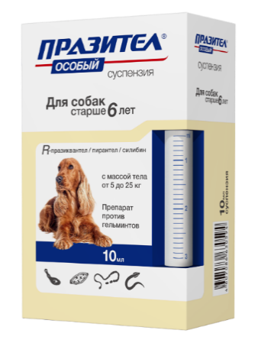
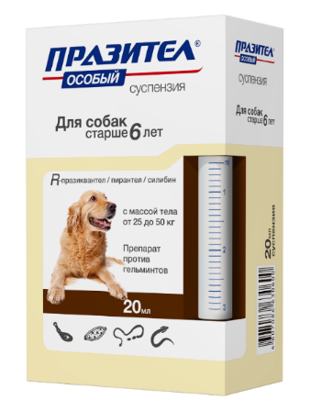
Актуальность
Для кого разработан препарат
Празител Особый?
Для кошек старше 6 лет
Для собак старше 6 лет в трех дозировках
до 5 кг
от 5 до
25 кг
от 25 до
50 кг

Slide 5


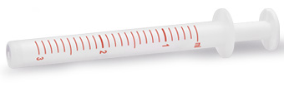
Празител Особый – состав и преимущества
уничтожает ленточных гельминтов
Очищенный празиквантел
снижает токсичность
повышает поедаемость
Пирантела памоат
уничтожает круглых гельминтов
Силибин (экстракт расторопши)
защищает печень от токсинов
Инулин (пребиотик)
помогает работе полезной микрофлоры
4 класс опасности (малоопасное вещество)
атравматичный шприц-дозатор

Slide 6
Структура изучения
Обучение осуществляется во время Утреннего собрания на этапе «Тренировка/отработка»
Руководитель заранее распечатывает презентацию, изучает материал, чтобы ориентироваться в нем, иначе восприятие информации будет затруднено
  На каждых трех сотрудников распечатывается один комплект демонстрационных материалов
  После каждой темы необходимо задавать сотрудникам вопросы на предмет усвоения материала (напр. «Назовите преимущества антигельминтного препарата Празител Особый» и т.п.)
  Первый день смены
  Изучаются и отрабатываются навыки продаж, влияющие на показатели магазина
  Изучается теоретический материал продукта недели (см. слайд 2 по 5)
  Отрабатываются навыки продаж (с первого дня смены) с использованием товара из материала продукта недели (см. слайд 2 по 5)
  Второй день смены
  Третий день смены

Slide 7
Третий день смены. Инструкция
Шаг 1
Шаг 2
Шаг 3
Выбираем технику (несколько техник), разбираемых в первый день смены.
Например:
Выявление потребностей (вопросы о питомце, вопросы об опыте использования товара, вопросы о требованиях к товару, резюмирование, уточнение);
Презентация товара (обращение к потребностям, связка свойство-выгода, демонстрация, подтверждение выбора).
ВИВП (вопрос об опыте использования предлагаемого товара, информация, выгода и побуждение) и так далее.
Выбираем конкретный товар из темы по продукту недели, разбираемой во второй день смены (находим товар в зале).
Например:
Изучая текущую тему, мы выбрали антигельминтный препарат Празител Особый
Проводим отработку выбранной техники (шаг 1) с использованием выбранного товара (шаг 2).
Например:
В ПЕРВЫЙ ДЕНЬ СМЕНЫ мы отрабатывали технику ВИВП. Во второй день смены изучали текущую тему и выбрали антигельминтный препарат Празител Особый.
Поэтому в ТРЕТИЙ ДЕНЬ СМЕНЫ мы будем предлагать антигельминтный препарат Празител Особый по технике ВИВП.
Примечание: памятка по проведению отработки находится на следующем слайде.

Slide 8
Краткая памятка по проведению отработки
1. Определение ролей
2. Вводная информация
Распределение ролей между участниками (Продавец, Покупатель, Наблюдатель).
Объяснение сотрудникам сценария действий их персонажей (для Покупателя – за каким товаром пришел, как реагирует на действия Продавца, для Продавца – какие техники применяет, для Наблюдателей – за какими действиями наблюдать, какую обратную связь давать в конце упражнения).
4. Обратная связь и анализ
3. Тренировка
Обсуждение техник, которые получились и над которыми нужно еще работать. Первыми отвечают Наблюдатели.
Фактическое проведение отработки.

